Slide 1
Физичко васпитање
24.04.2020.

Slide 2
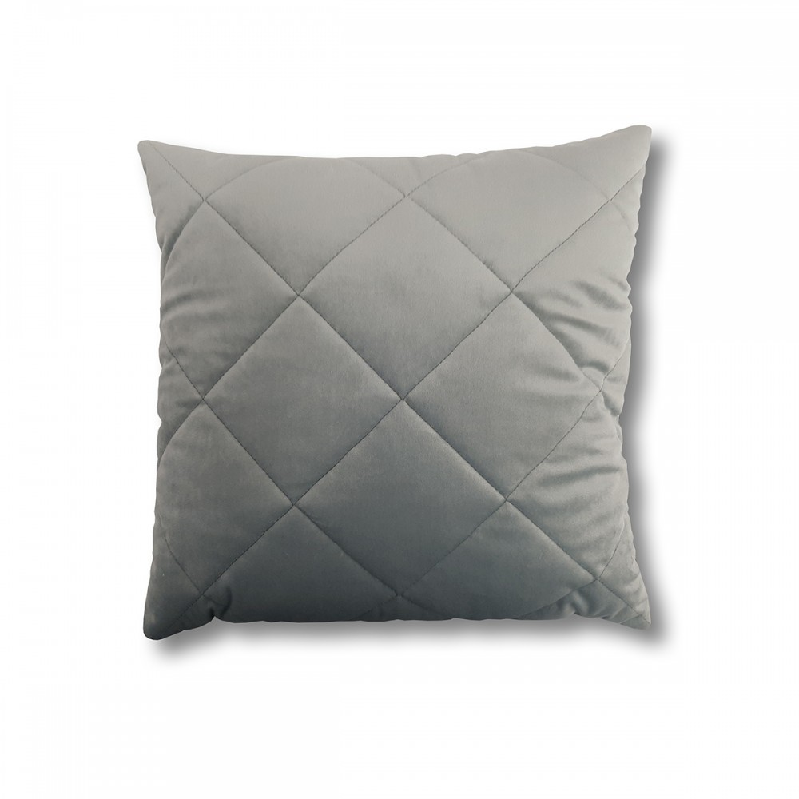
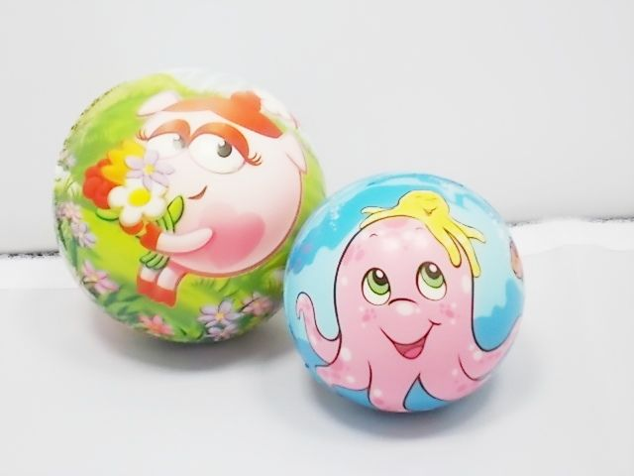
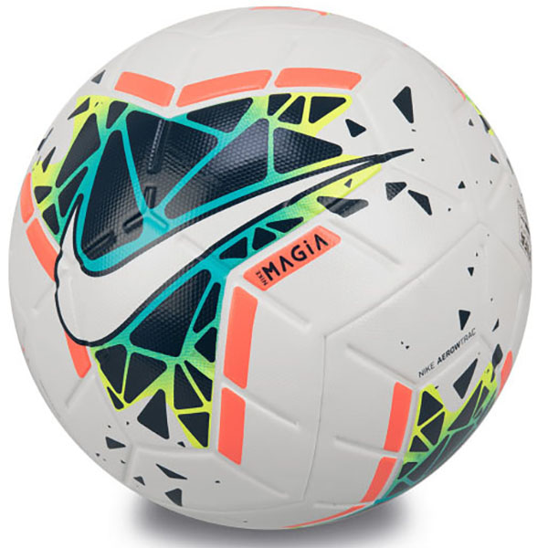
Елементарне игре лоптом
Драги ученици,
Игре које најрадије играте су игре са лоптом. Био то фудбал, кошарка,одбојка, између две ватре и многе друге.. Међутим, како се сада налазите у кући/стану немате довољно простора за те игре а ни довољно другара да оформите тимове. Зато, ко има могућности(довољно простора и потребне реквизите) и расположене браћу/сестре и родитеље може да одради следеће игре након вежби са видеа.
Срећно!

Slide 3
Елементарне игре лоптом
https://www.youtube.com/watch?v=oc4QS2USKmk&fbclid=IwAR3XwUN0FiN9SPmRWd8e-mRPE-F15ClTFOqO0tr6MUuHE1qGx-N3rslEgSI
Уколико сте установили да имате довољно простора и да можете да изведете ове игре:
Игра 1 Поређате се у колону један иза другог са браћом/сестрама или родитељима. Први играч лопту додаје другоме преко главе, при томе мора тело мало да искриви, други лопту додаје трећем испод ногу, четврти опет преко главе и тако наизменично, преко главе и испод ногу, до краја колоне. Последњи доноси лопту на чело колоне и игра се наставља док се сви не изређају.
Игра 2 Стати један наспрам другог и добацивати се јастучићем/гуменом лоптом. Прво у висини груди, затим рукама подигнутим изнад главе, затим рукама спуштених у висини колена, и затим направити окрет и након њега добацити лопту саиграчу преко пута.
НАПОМЕНА: Све ово изводите у договору са родитељима и уколико имате довољно места, уколико немате одрадите само вежбе са видеа и то је одлично!

Slide 4
Хвала на пажњи! ☺
Домаћи задатак:
Водити дневник вежбања. Написати 1-2 реченице о утисцима вежби и вежбања.
Слике дневника послати на Google учионици. ☺

